Slide 1

TRƯỜNG TIỂU HỌC MỸ PHONG
Tiếng Việt
Chia sẻ và đọc: Bảy sắc cầu vồng
Ôn tập về từ chỉ đặc điểm. Luyện tập về từ có nghĩa giống nhau.
Người dạy: Phan Thị Minh Thảo
Lớp 3D – Năm học: 2025-2026

Slide 2


TRƯỜNG TIỂU HỌC MỸ PHONG
CHÀO MỪNG QUÝ THẦY CÔ
VỀ DỰ GIỜ THĂM LỚP
Môn Tiếng việt lớp 3
Chia sẻ và đọc: Bảy sắc cầu vồng
Ôn tập về từ chỉ đặc điểm. Luyện tập về từ có nghĩa giống nhau.
GV: Phan Thị Minh Thảo

Slide 3
TIẾNG VIỆT 3
Tập 1
Tuần 10
Bài đọc 1: Bảy sắc cầu vồng

Slide 4
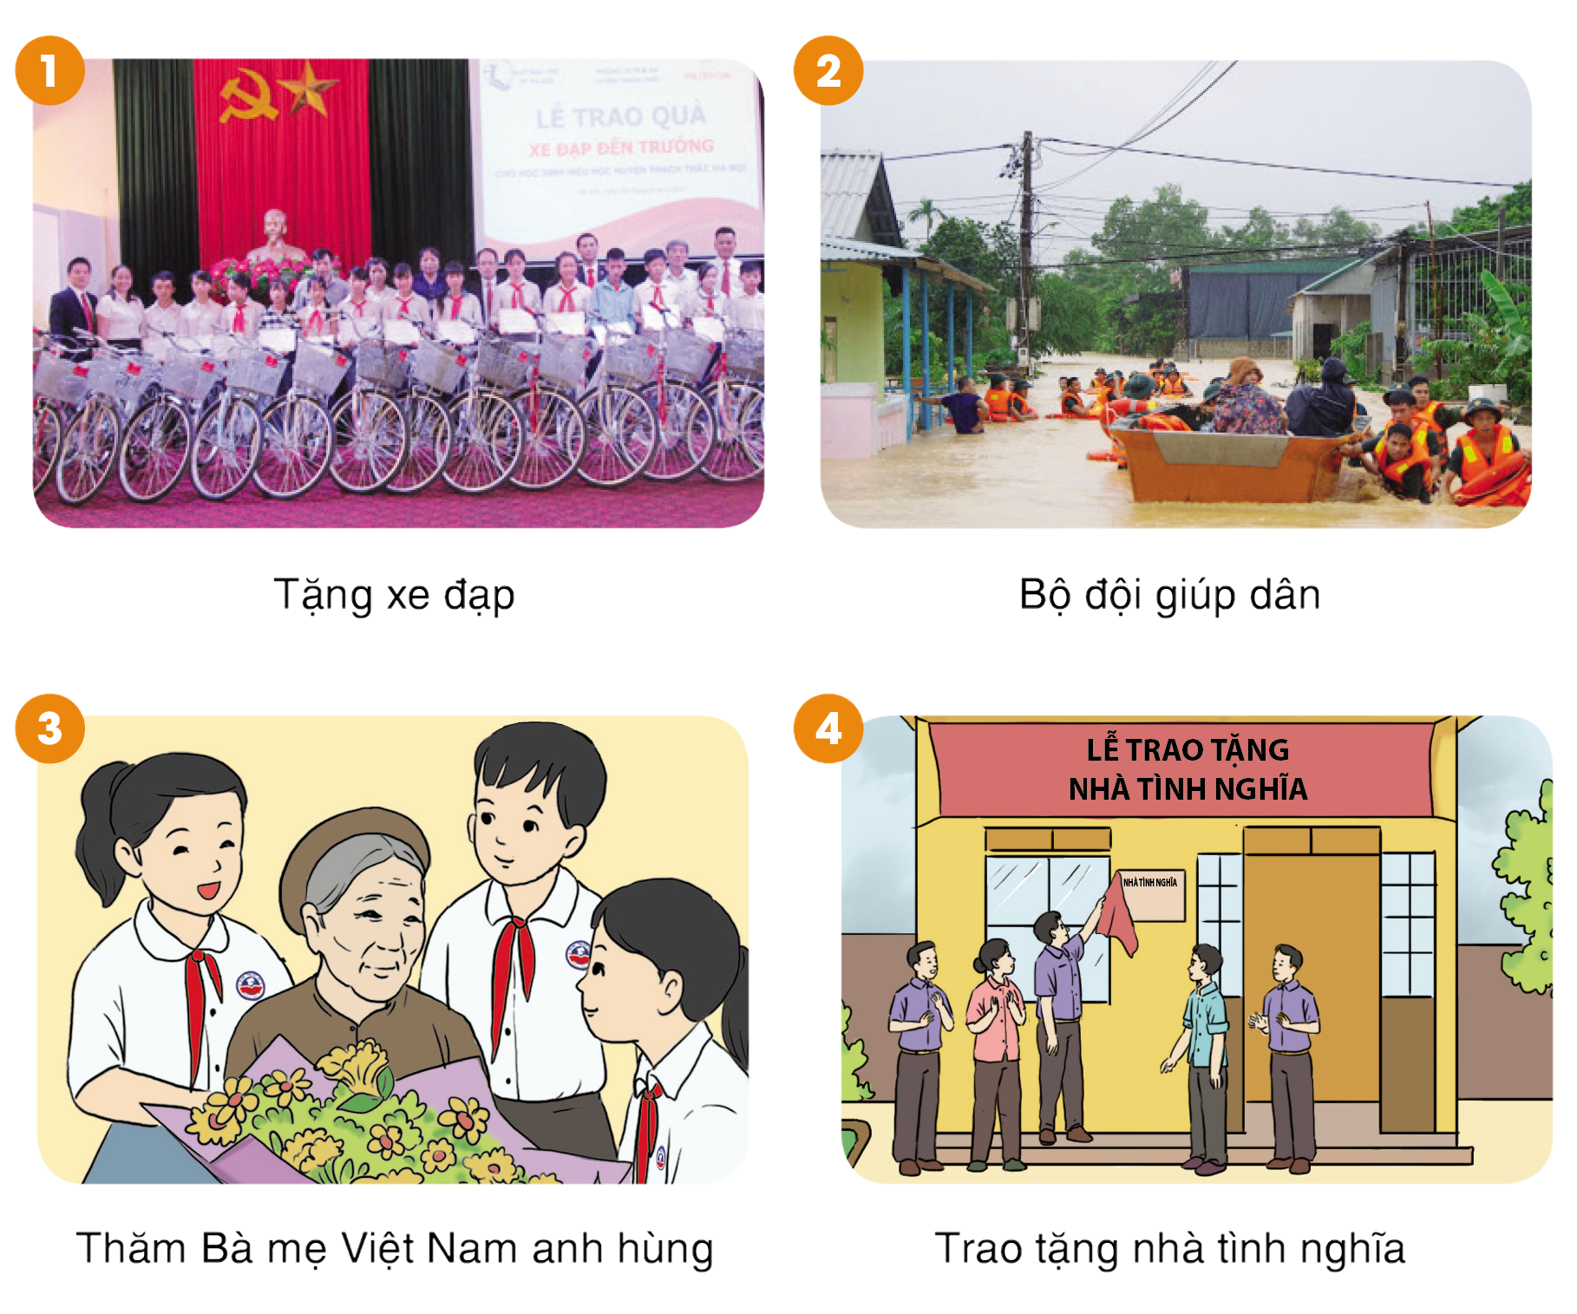
Thứ Hai ngày 10 tháng 11 năm 2025
Tiếng việt
Chia sẻ về chủ điểm
Thảo luận nhóm đôi
Quan sát và cho biết em thấy gì trong mỗi hình ảnh dưới đây:

Slide 5
Thứ Hai ngày 10 tháng 11 năm 2025
Tiếng việt
Chia sẻ về chủ điểm
Lễ trao tặng xe đạp cho
học sinh nghèo.
Các chú bộ đội đang giúp đỡ người dân đi tránh lũ.

Slide 6
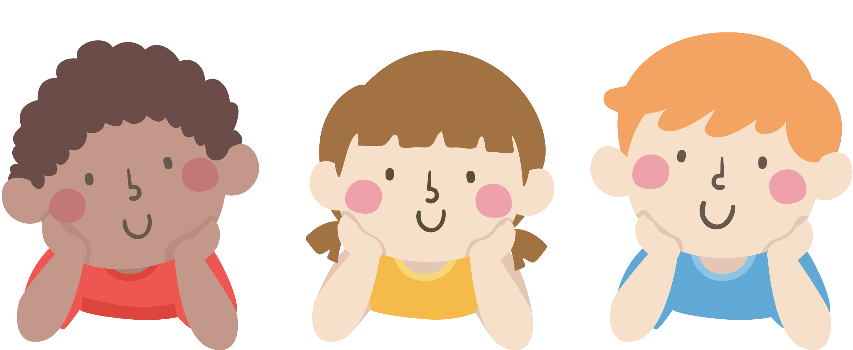
Thứ Hai ngày 10 tháng 11 năm 2025
Tiếng việt
Chia sẻ về chủ điểm
Các hình ảnh trên
nói lên điều gì tốt đẹp trong cuộc sống?
Vì sao mọi người trong cộng đồng cần yêu thương, giúp đỡ lẫn nhau?
a
b

Slide 7

Thứ Hai ngày 10 tháng 11 năm 2025
Tiếng việt
Chia sẻ về chủ điểm
a
Các hình ảnh trên nói về:
Truyền thống cưu mang, đùm bọc lẫn nhau lúc khó khăn, hoạn nạn.
Biết ơn những người có công với nước,....

Slide 8

Thứ Hai ngày 10 tháng 11 năm 2025
Tiếng việt
Chia sẻ về chủ điểm
b
Mọi người yêu thương giúp đỡ lẫn nhau:
Vì đó là đồng bào, là hàng xóm láng giềng của nhau.
Vì yêu thương, giúp đỡ lẫn nhau là đạo lí làm người, giúp mỗi người có thêm nghị lực vươn lên trong cuộc sống.

Slide 9
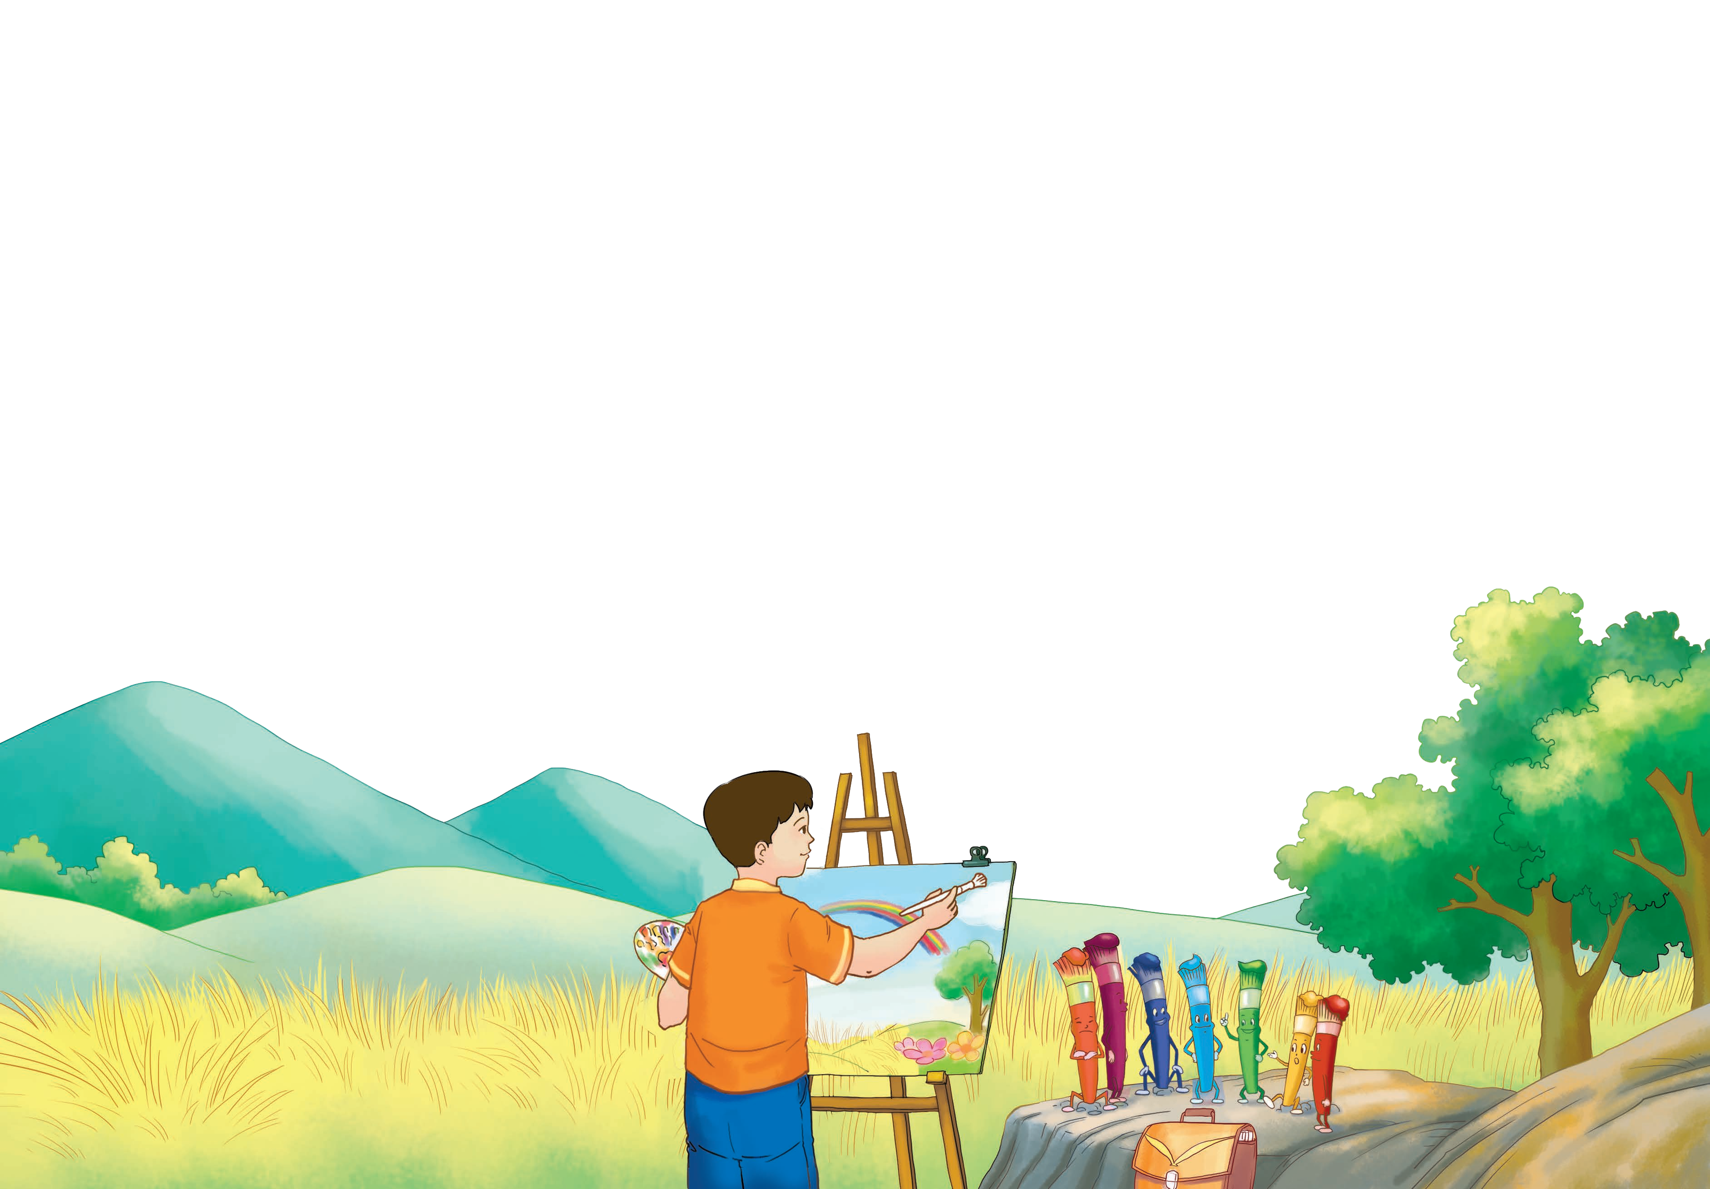
Thứ Hai ngày 10 tháng 11 năm 2025
Tiếng việt
Khởi động
Các em quan sát bức tranh sau đây và cho biết:
Bức tranh vẽ về điều gì?

Slide 10
Thứ Hai ngày 10 tháng 11 năm 2025
Tiếng việt
Bức tranh vẽ một anh họa sĩ trẻ đang vẽ tranh bảy sắc cầu vồng. Bên cạnh là những màu sắc đang tranh luận với nhau.
Khởi động

Slide 11

Thứ Hai ngày 10 tháng 11 năm 2025
Tiếng việt
Chia sẻ và đọc: Bảy sắc cầu vồng
Ôn tập về từ chỉ đặc điểm. Luyện tập về từ có nghĩa giống nhau.
Hình thành kiến thức
I. ĐỌC THÀNH TIẾNG
GIỌNG ĐỌC
Vui vẻ
Sôi nổi
Dí dỏm

Slide 12

Thứ Hai ngày 10 tháng 11 năm 2025
Tiếng việt
Chia sẻ và đọc: Bảy sắc cầu vồng
Ôn tập về từ chỉ đặc điểm. Luyện tập về từ có nghĩa giống nhau.
Hình thành kiến thức
GIẢI THÍCH TỪ KHÓ
Càu nhàu
Nói lẩm bẩm, tỏ ý không bằng lòng.
Có những nét đẹp khác thường.
Đặc sắc
Đằm thắm
Đậm đà, khó phai nhạt.

Slide 13

Hình thành kiến thức
ĐỌC THEO CẶP ĐÔI
THỰC HÀNH ĐỌC BÀI
Đọc nối tiếp các đoạn trong bài Bảy sắc cầu vồng.
Chú ý các từ khó đọc.
Đọc đúng thanh điệu của các từ ngữ trong bài.

Slide 14

Hình thành kiến thức
Câu 1: Tìm các đoạn ứng với mỗi ý sau:
Cơn mưa bất ngờ.
Các màu tranh cãi.
Cùng nắm tay nhau.
Câu 2: Các màu tranh cãi về điều gì?
Thảo luận cặp đôi
II. ĐỌC HIỂU

Slide 15

Hình thành kiến thức
Thảo luận cặp đôi
II. ĐỌC HIỂU
Câu 3: Trong bức tranh cầu vồng, các màu hiện lên như thế nào?
Câu 4: Câu chuyện trên nói với em điều gì? Chọn ý trả lời em thích:
Ai rồi cũng có ích.
Có đoàn kết mới thành công.
Sự hài hoà tạo nên cái đẹp.

Slide 16

Hình thành kiến thức
Câu 1: Tìm các đoạn ứng với mỗi ý sau:
a.
Cơn mưa bất ngờ.
b.
Các màu tranh cãi.
c.
Cùng nắm tay nhau.
“Bị mưa làm ướt....
hoa vi-ô-lét”.
Đoạn còn lại.
“Một họa sĩ đang
say sưa....đang vẽ dở”.

Slide 17
Hình thành kiến thức
Câu 2: Các màu tranh cãi về điều gì?
Từ chỗ chê nhau mềm yếu, các màu quay sang tranh cãi nhau xem màu nào đặc sắc nhất.

Slide 18
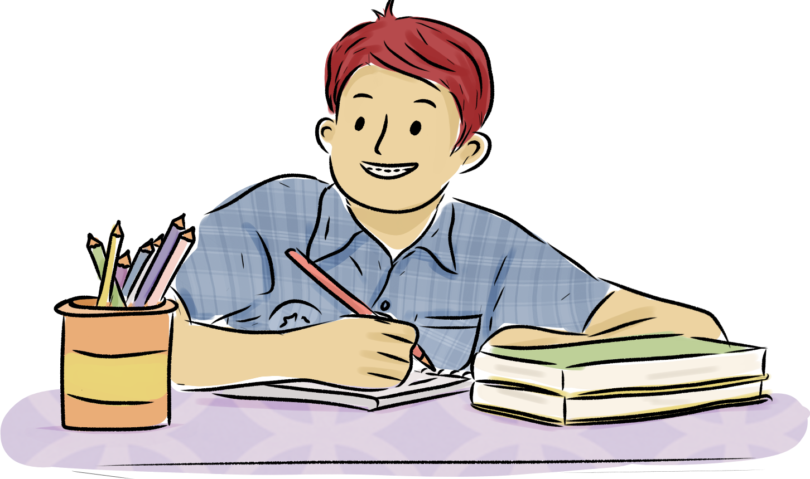
Hình thành kiến thức
Mỗi màu đưa ra lí lẽ gì để nói mình là đặc sắc nhất?

Slide 19
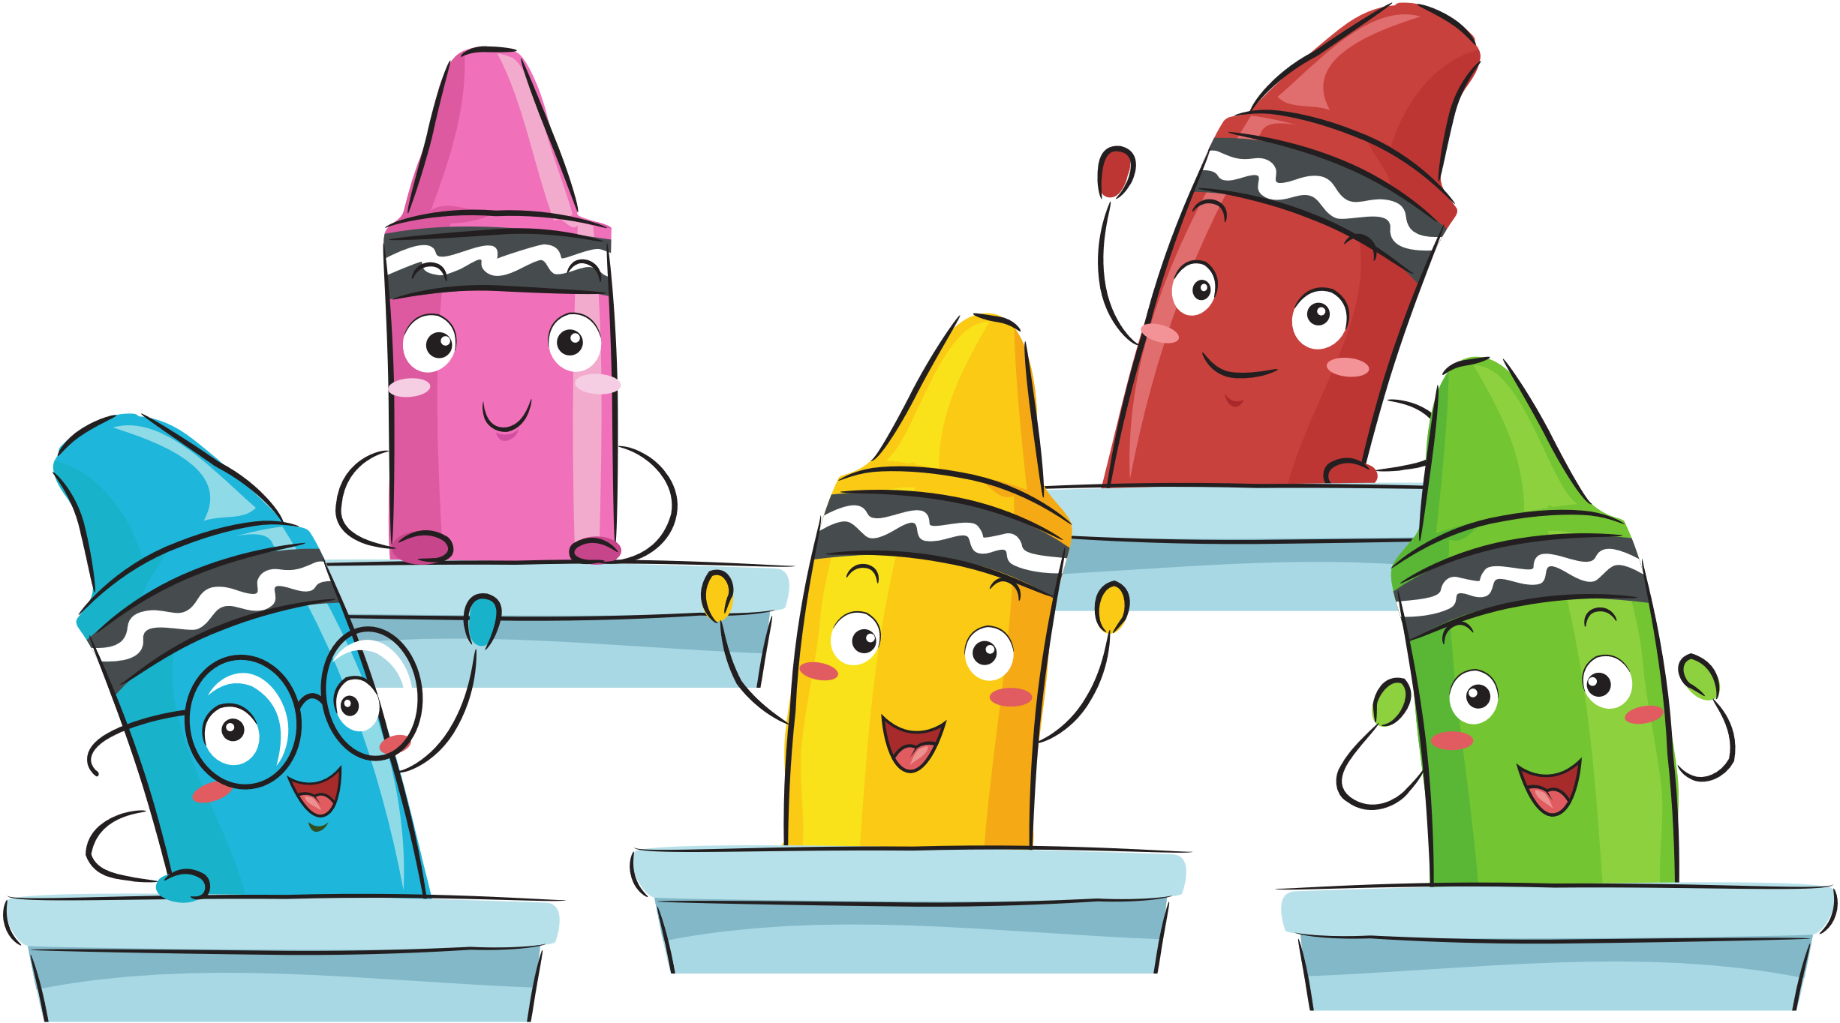
Hình thành kiến thức
Xanh dương:
Xanh đại dương, sông suối.
Tím:
Màu của
vẻ đằm thắm.
Xanh lục:
Xanh của cỏ cây, thiên nhiên.
Xanh lam:
Màu xanh của bầu trời.

Slide 20
Hình thành kiến thức
Câu 3: Trong bức tranh cầu vồng,
các màu hiện lên như thế nào?
Trong bức tranh cầu vồng, các màu cùng bừng sáng, nắm tay nhau, rực rỡ hơn cả ngàn lần khi đứng một mình.

Slide 21
Hình thành kiến thức
Câu 4: Câu chuyện trên nói với em điều gì? Chọn ý trả lời em thích:
a. Ai rồi cũng có ích.
b. Có đoàn kết mới thành công.
c. Sự hài hoà tạo nên cái đẹp.

Slide 22

Thứ Hai ngày 10 tháng 11 năm 2025
Tiếng việt
Chia sẻ và đọc: Bảy sắc cầu vồng
Ôn tập về từ chỉ đặc điểm. Luyện tập về từ có nghĩa giống nhau.
Luyện tập
01
Tìm các từ chỉ màu sắc
Em hãy tìm các
từ ngữ chỉ màu sắc trong bài đọc.

Slide 23
Thứ Hai ngày 10 tháng 11 năm 2025
Tiếng việt
Chia sẻ và đọc: Bảy sắc cầu vồng
Ôn tập về từ chỉ đặc điểm. Luyện tập về từ có nghĩa giống nhau.
Luyện tập
01
Tìm các từ chỉ màu sắc
Đỏ
Da cam
Tím
Màu sắc
Vàng
Xanh dương
Xanh lục

Slide 24
Thứ Hai ngày 10 tháng 11 năm 2025
Tiếng việt
Chia sẻ và đọc: Bảy sắc cầu vồng
Ôn tập về từ chỉ đặc điểm. Luyện tập về từ có nghĩa giống nhau.
Luyện tập
02
Sắp xếp các cặp từ có nghĩa giống nhau
a. nổi tiếng
1. kiêu hãnh
b. mềm yếu
2. lừng danh
c. tự hào
3. yếu đuối

Slide 25
Tự đọc sách báo
Yêu cầu hoạt động
Các em tự đọc sách báo ở nhà theo yêu cầu sau đây:
2 câu chuyện (hoặc 1 bài thơ, 1 câu chuyện) về tình cảm cộng đồng.
1 bài văn miêu tả hoặc cung cấp thông tin về tình cảm cộng đồng.

Slide 26
Tự đọc sách báo
Viết phiếu tự đọc
Sau khi đọc xong, em hãy viết lại cảm nhận của mình:
Tên của cuốn sách.
Nội dung chính.
Nhân vật chính.
Câu văn đặc sắc.
Hãy viết 3 – 5 câu nêu cảm nghĩ của em về cuốn sách đó.

Slide 27


Củng cố dặn dò
Ôn tập lại
nội dung của bài học
Làm đầy đủ
các bài tập
Soạn bài:
Bài viết 1: Ôn chữ viết hoa G, H

Slide 28

Tiết học kết thúc
Chúc các em học tốt!

